Slide 1
ЧДОУРО « НЕРПЦ(МП)» « Православный детский сад во имя преподобного Серафима Саровского города Нижнего Новгорода»
Кружок
« Волшебные пальчики»
Занятия по художественно- эстетическому развитию для детей 3-6 лет.
Руководитель кружка:
Тюрина Елена Евгеньевна

Slide 2
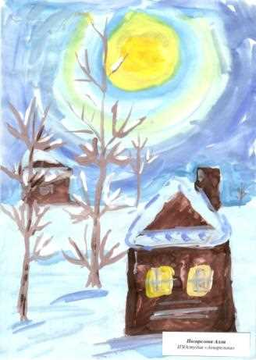
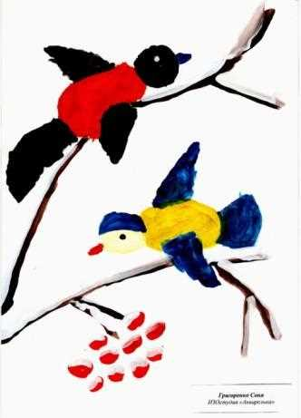
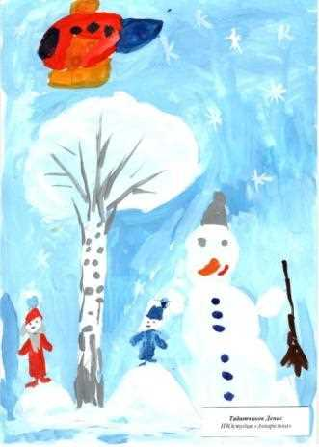
«И в десять лет, и в семь, и в пять
Все дети любят рисовать.
И каждый смело нарисует
Всё, что его интересует….»
Валентин Берестов

Slide 3
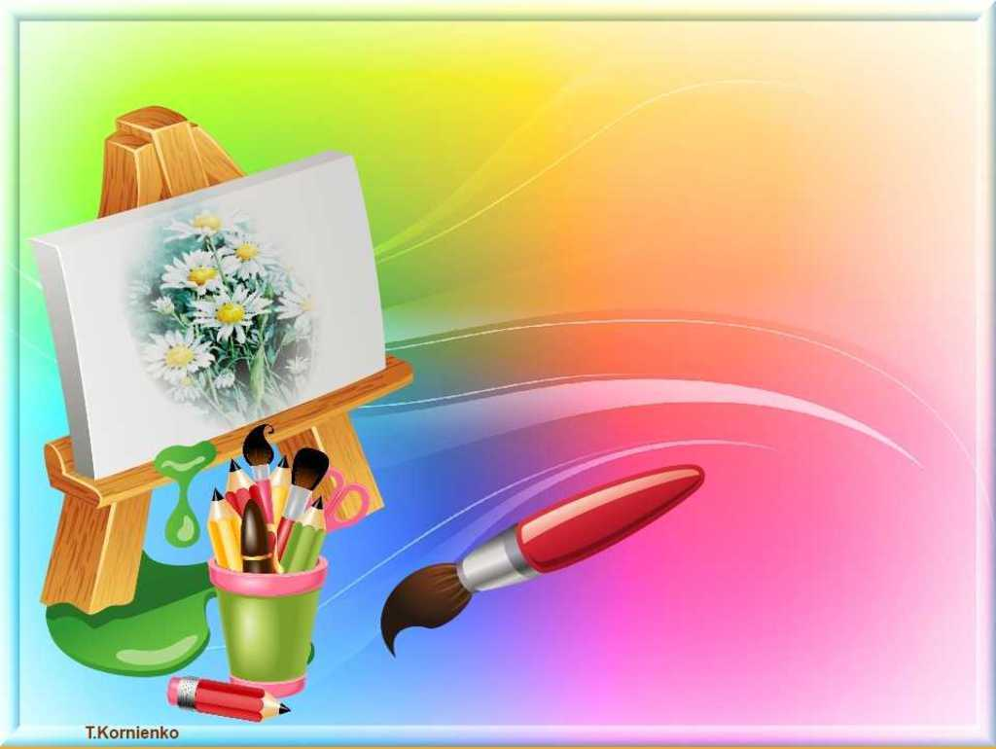
Актуальность
Актуальность данной темы в том, что изобразительная продуктивная деятельность с использованием нетрадиционных техник рисования является наиболее благоприятной для творческого развития способностей детей. Лепка способствует развитию мелкой моторики рук. Развитие мелкой моторики обеспечивает возможность успешного обучения в школе. Решение проблемы у дошкольников наиболее лучше осуществляется в разных видах деятельности, среди которых особое место занимает художественное творчество.
Цель: развитие мелкой моторики пальцев рук и творческих способностей детей через художественное творчество: нетрадиционные техники рисования, лепки.

Slide 4
Рисование
важнейшее средство эстетического воспитания.
Нетрадиционные техники рисования
важнейшее дело эстетического воспитания, это способы создания нового, оригинального произведения искусства, в котором гармонирует всё: и цвет, и линия, и сюжет. Это огромная возможность для детей думать, пробовать, искать, экспериментировать. А самое главное самовыражаться.

Slide 5
Применение нетрадиционных техник в изодеятельности
способствует обогащению знаний и представлений детей о предметах и их использовании, материалах, их свойствах, способах применения;
стимулирует положительную мотивацию у ребенка, вызывает радостное настроение, снимает страх перед процессом рисования;
дает возможность экспериментировать;
развивает тактильную чувствительность, цветоразличие;
способствует развитию зрительно-моторной координации;
не утомляет дошкольников, повышает работоспособность;
развивает нестандартность мышления, раскрепощенность, индивидуальность.
Развивает мелкую моторику рук, что способствует
речевому развитию.

Slide 6
Нетрадиционные способы изображения
в рисовании
Пластилинография
Рисунок своими руками (пальцами, ладошкой)
Монотипия
Кляксография
Рисование штампом(тычковое рисование, оттиск)
Рисование расчёской
Способы
изображения
Рисование свечой
И многое другое
Раздувание краски
Граттаж
Рисование с помощью изоленты

Slide 7
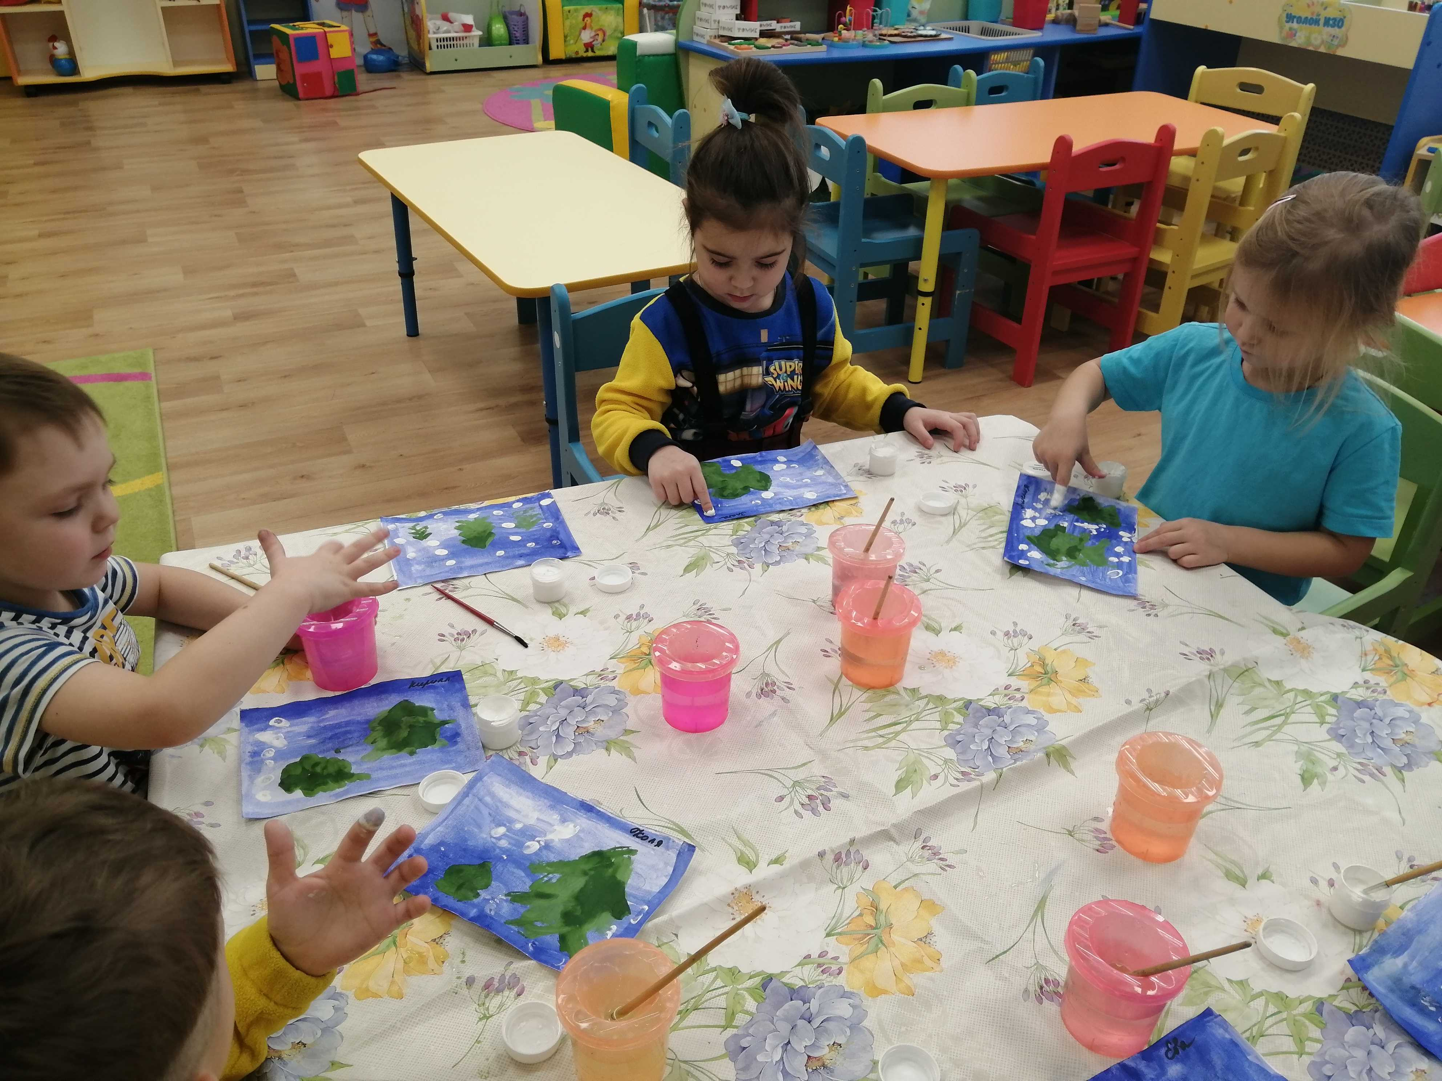
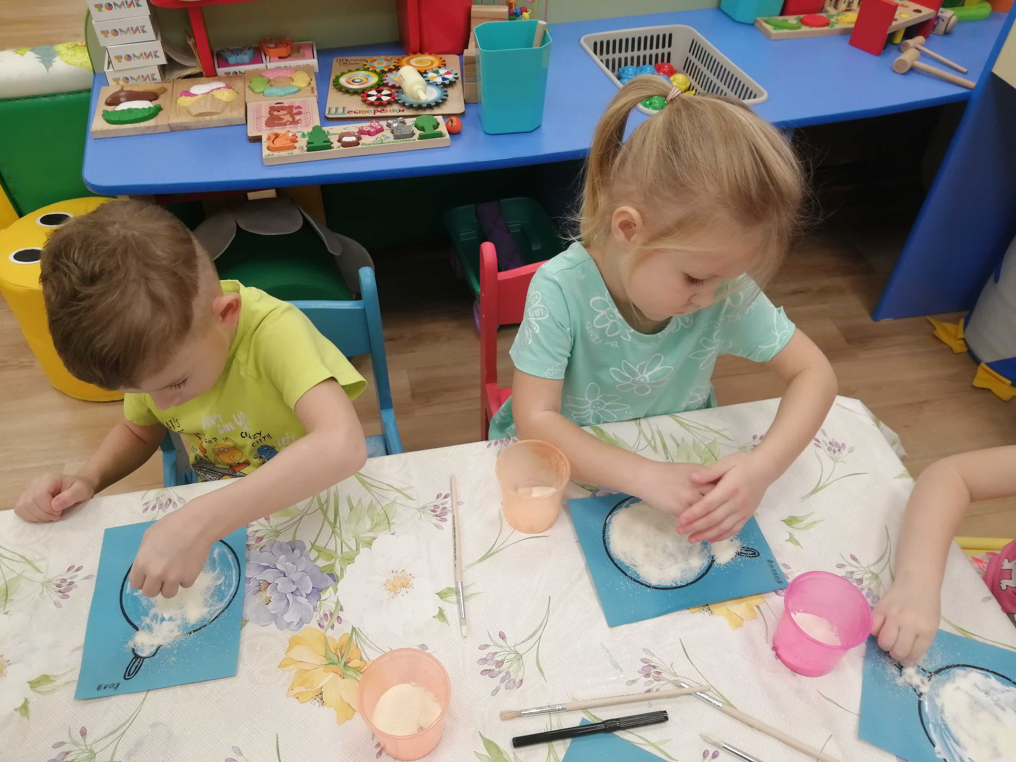
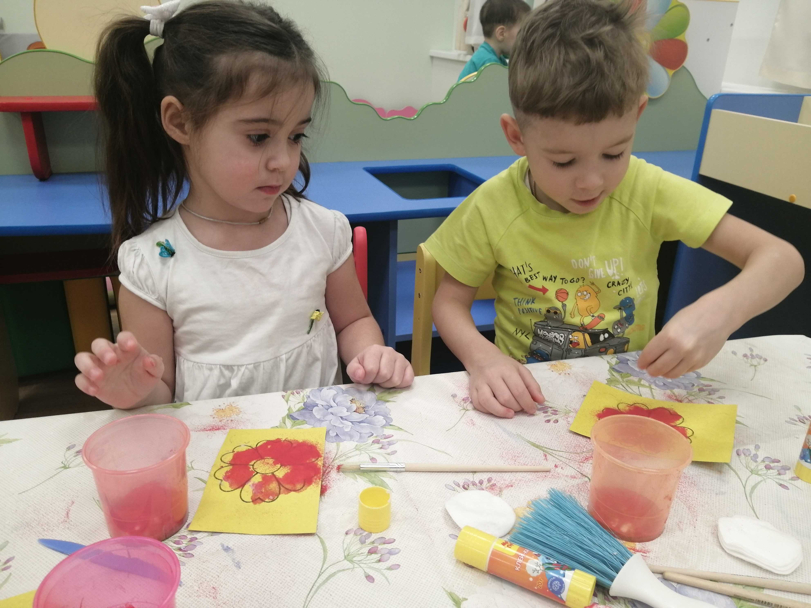
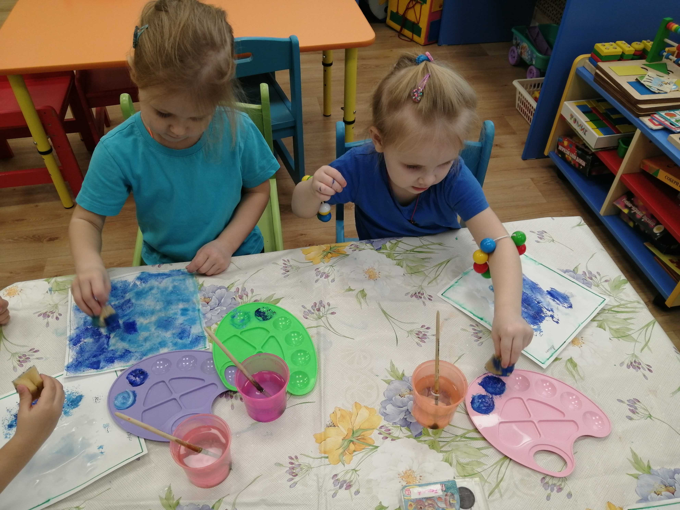
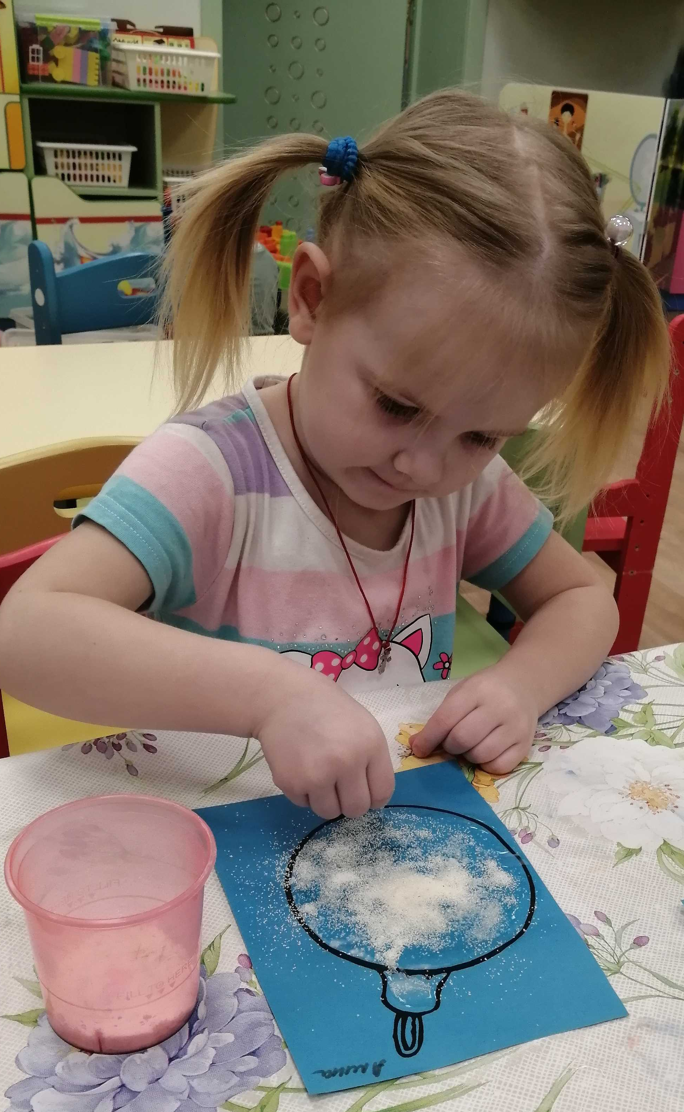
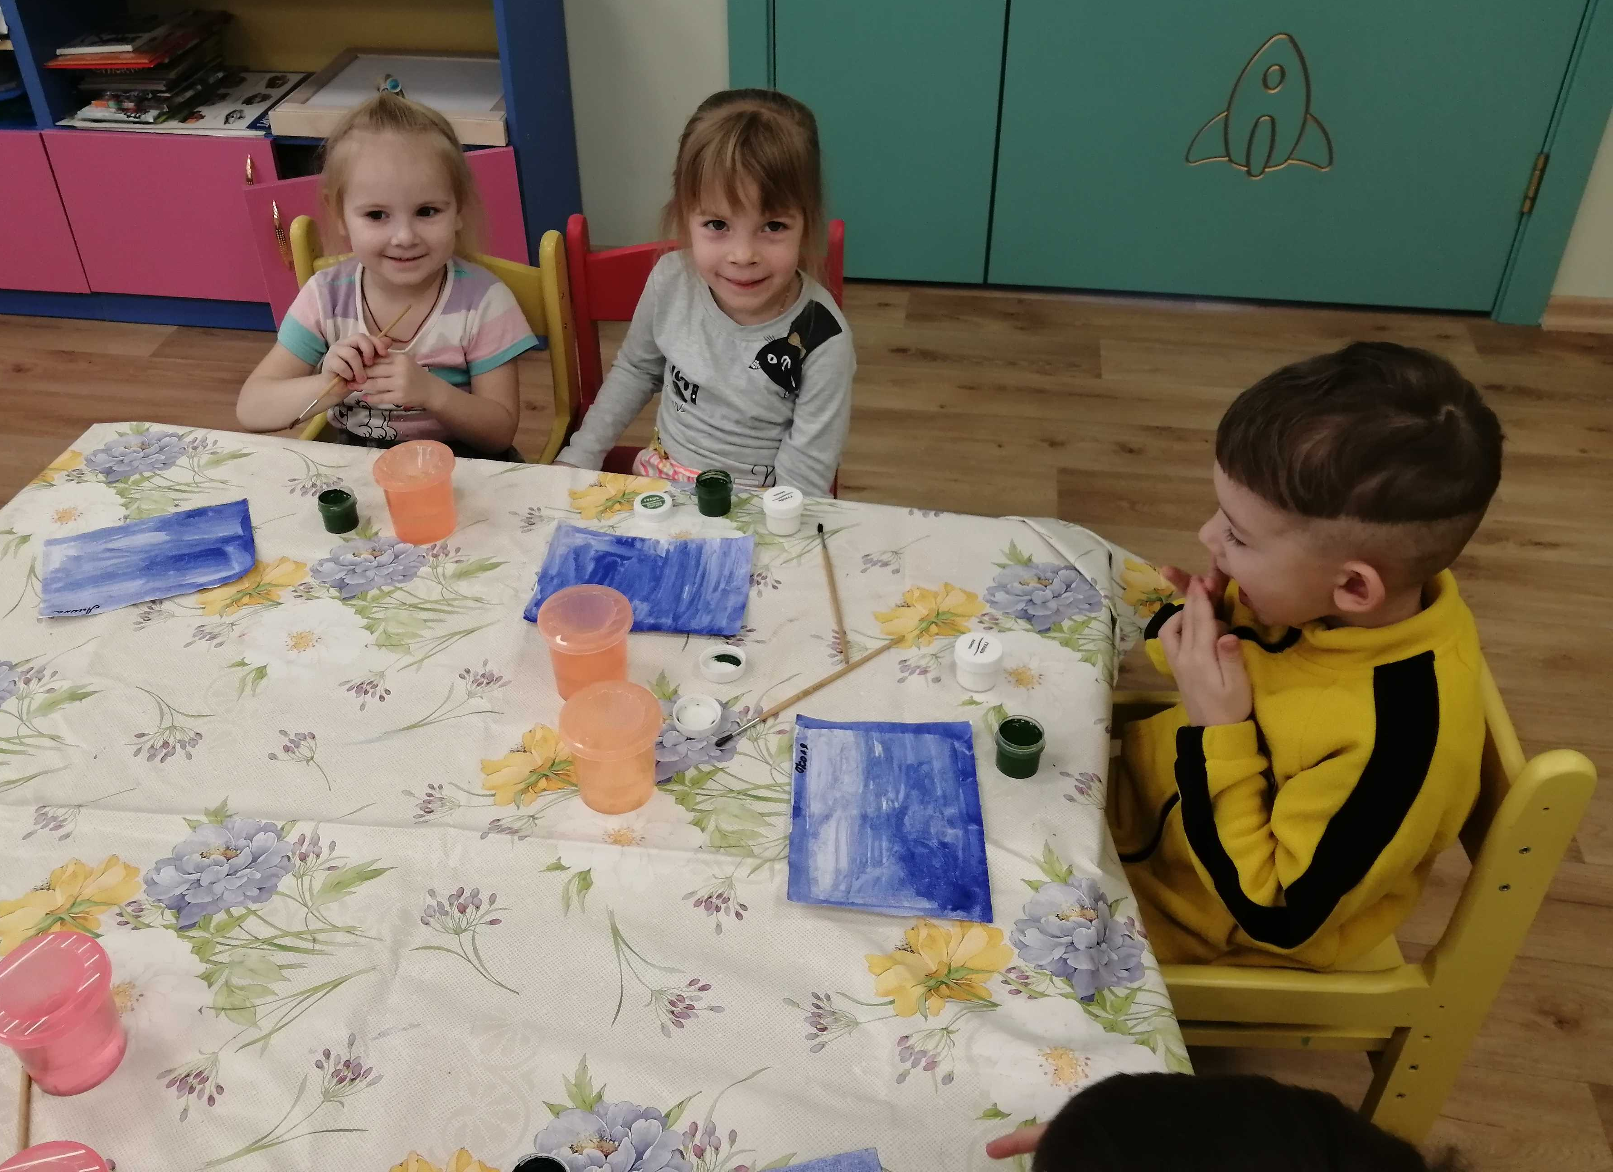
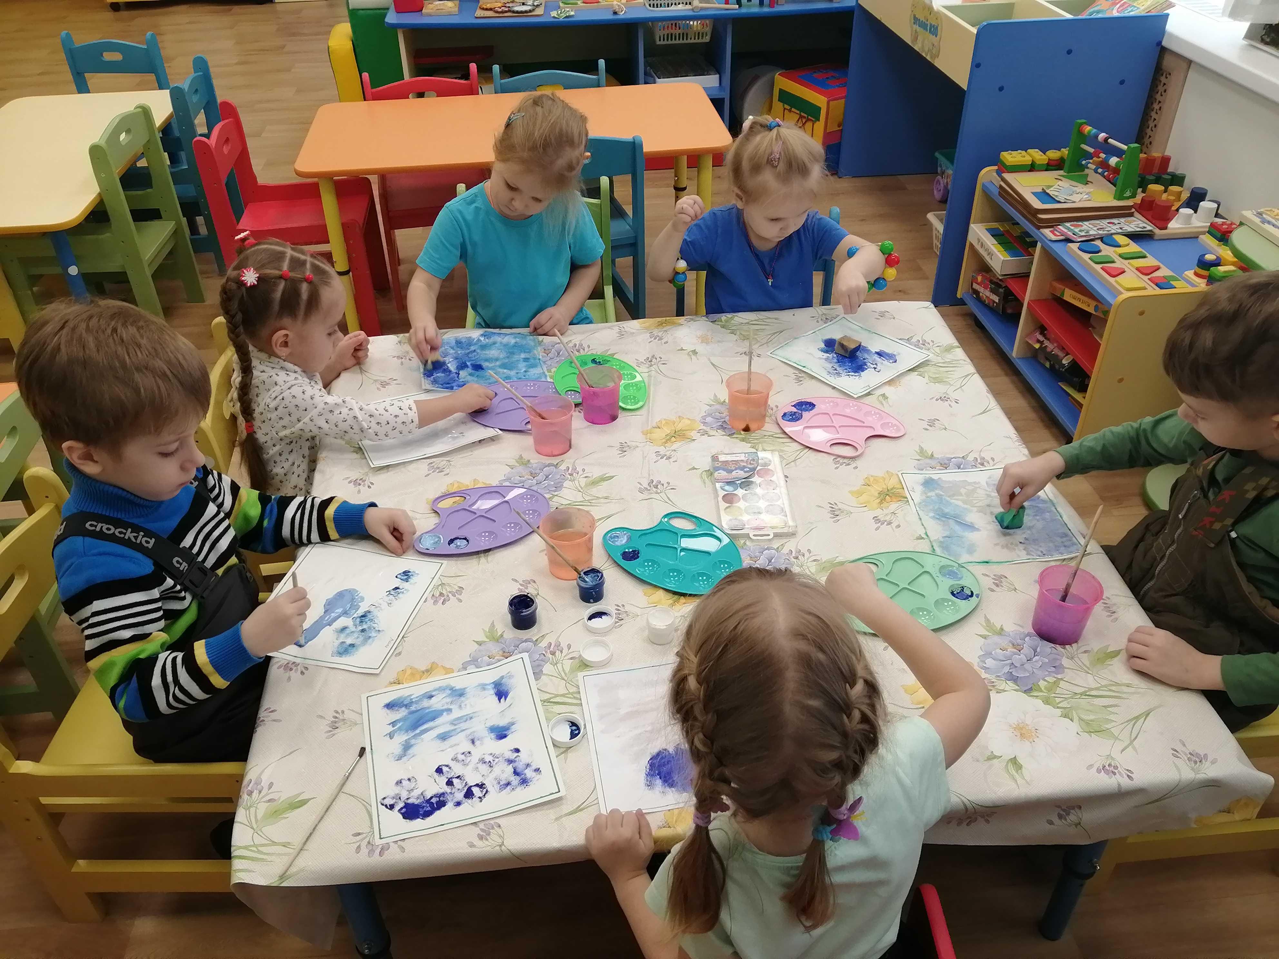
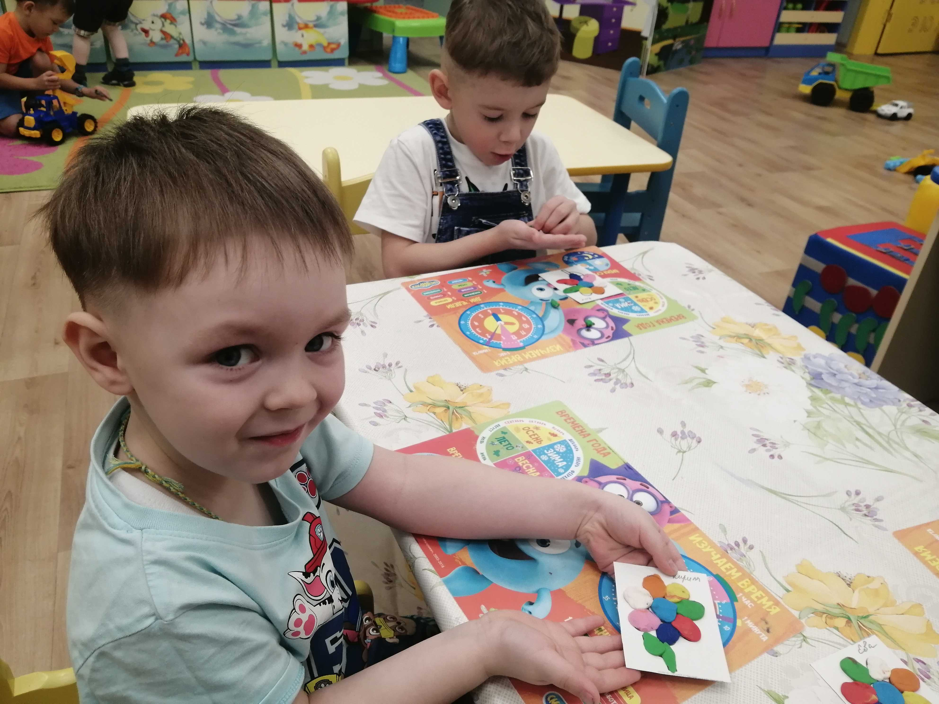
Наша творческая команда в работе.

Slide 8
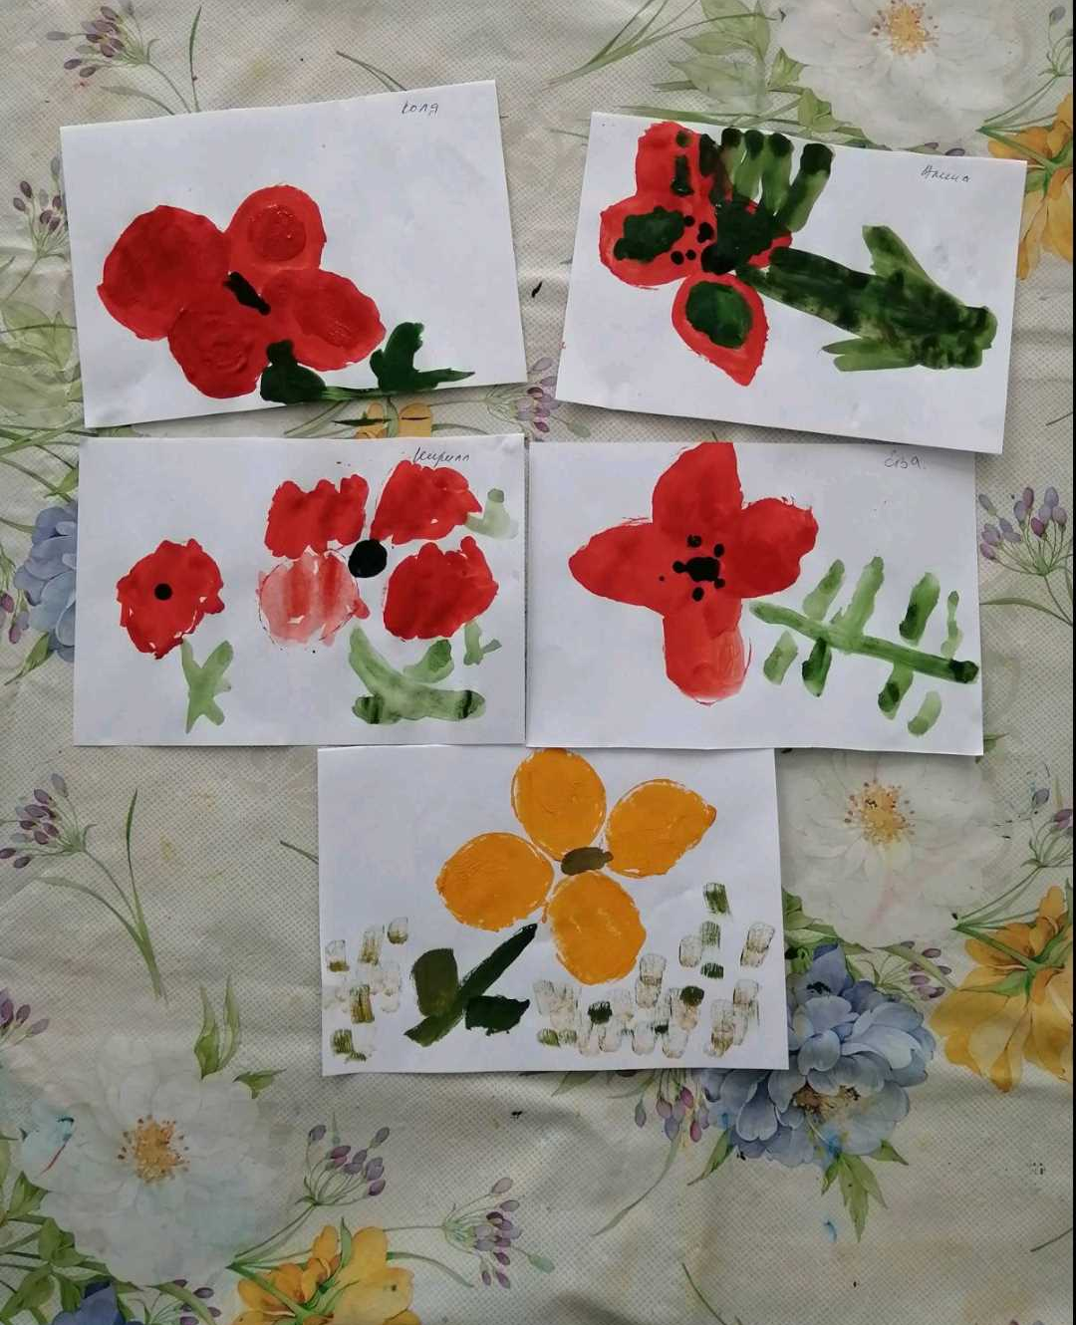
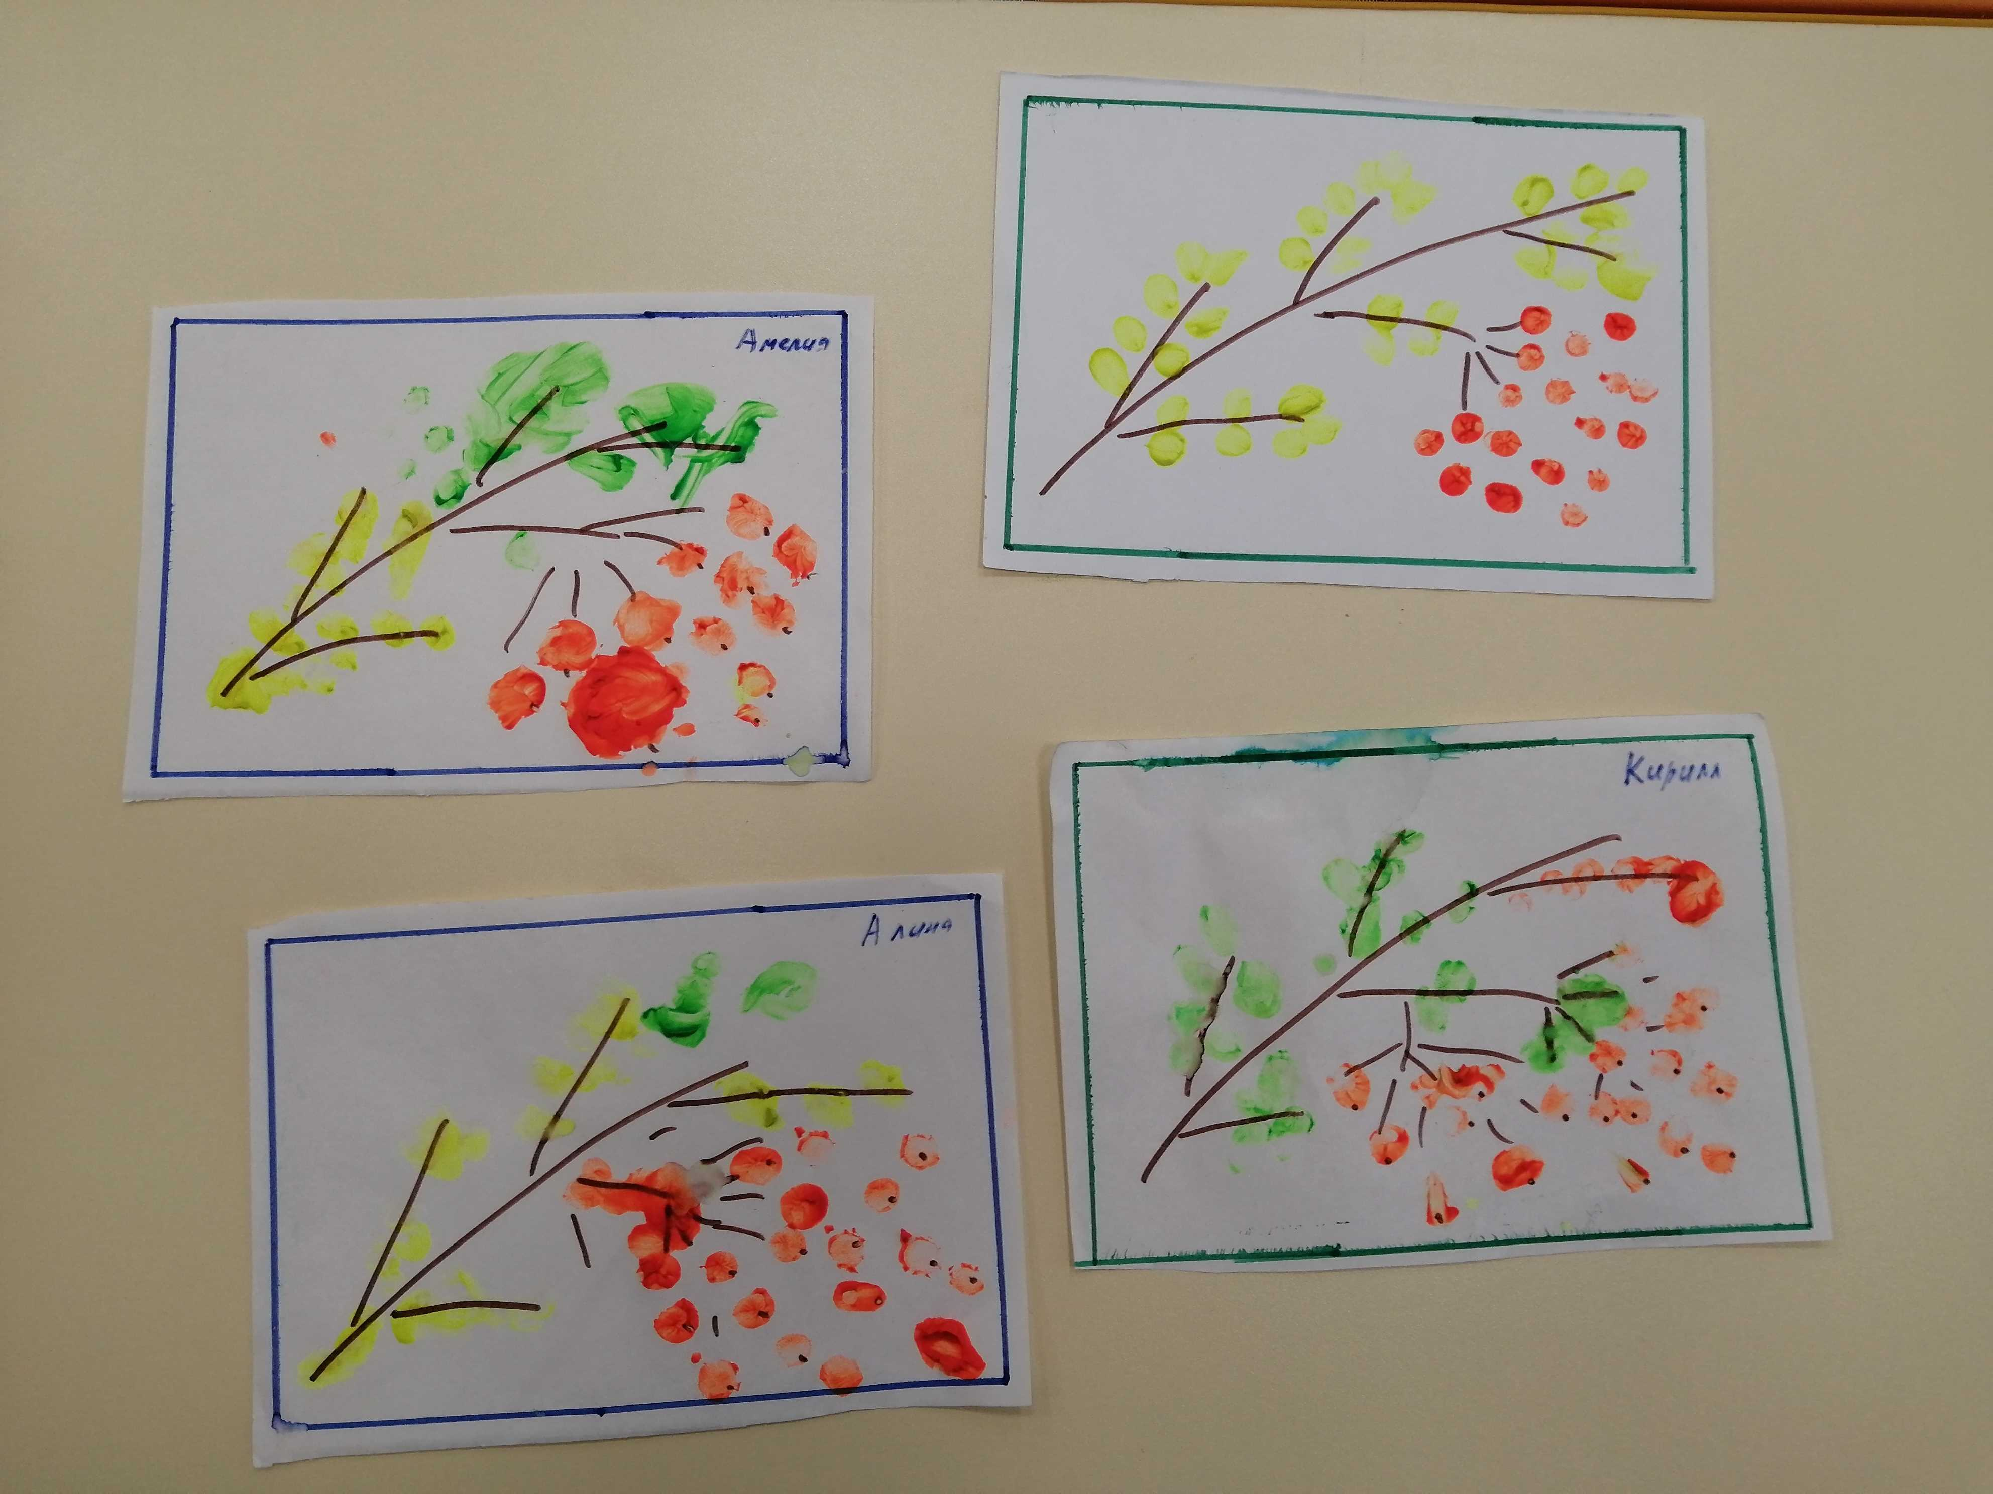
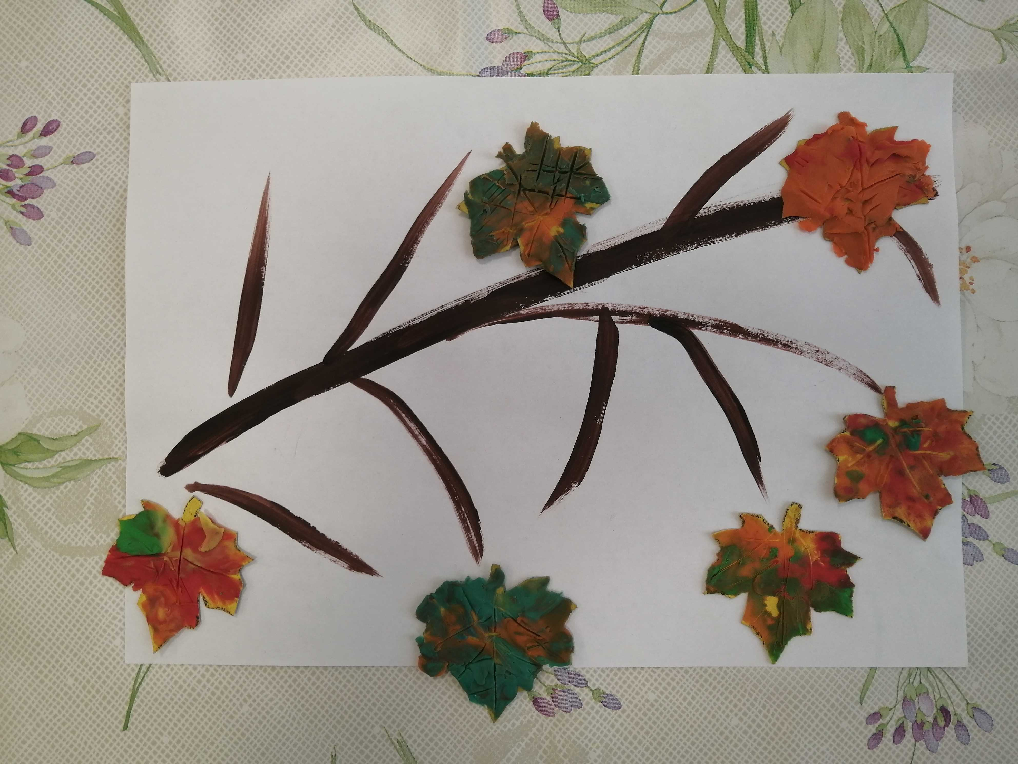
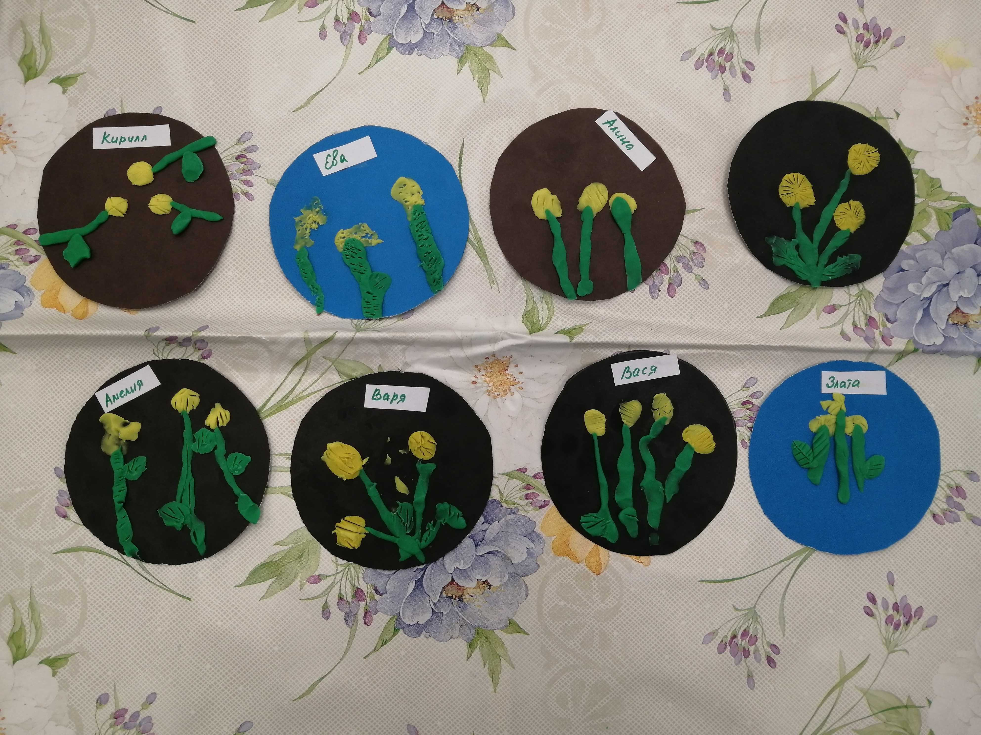
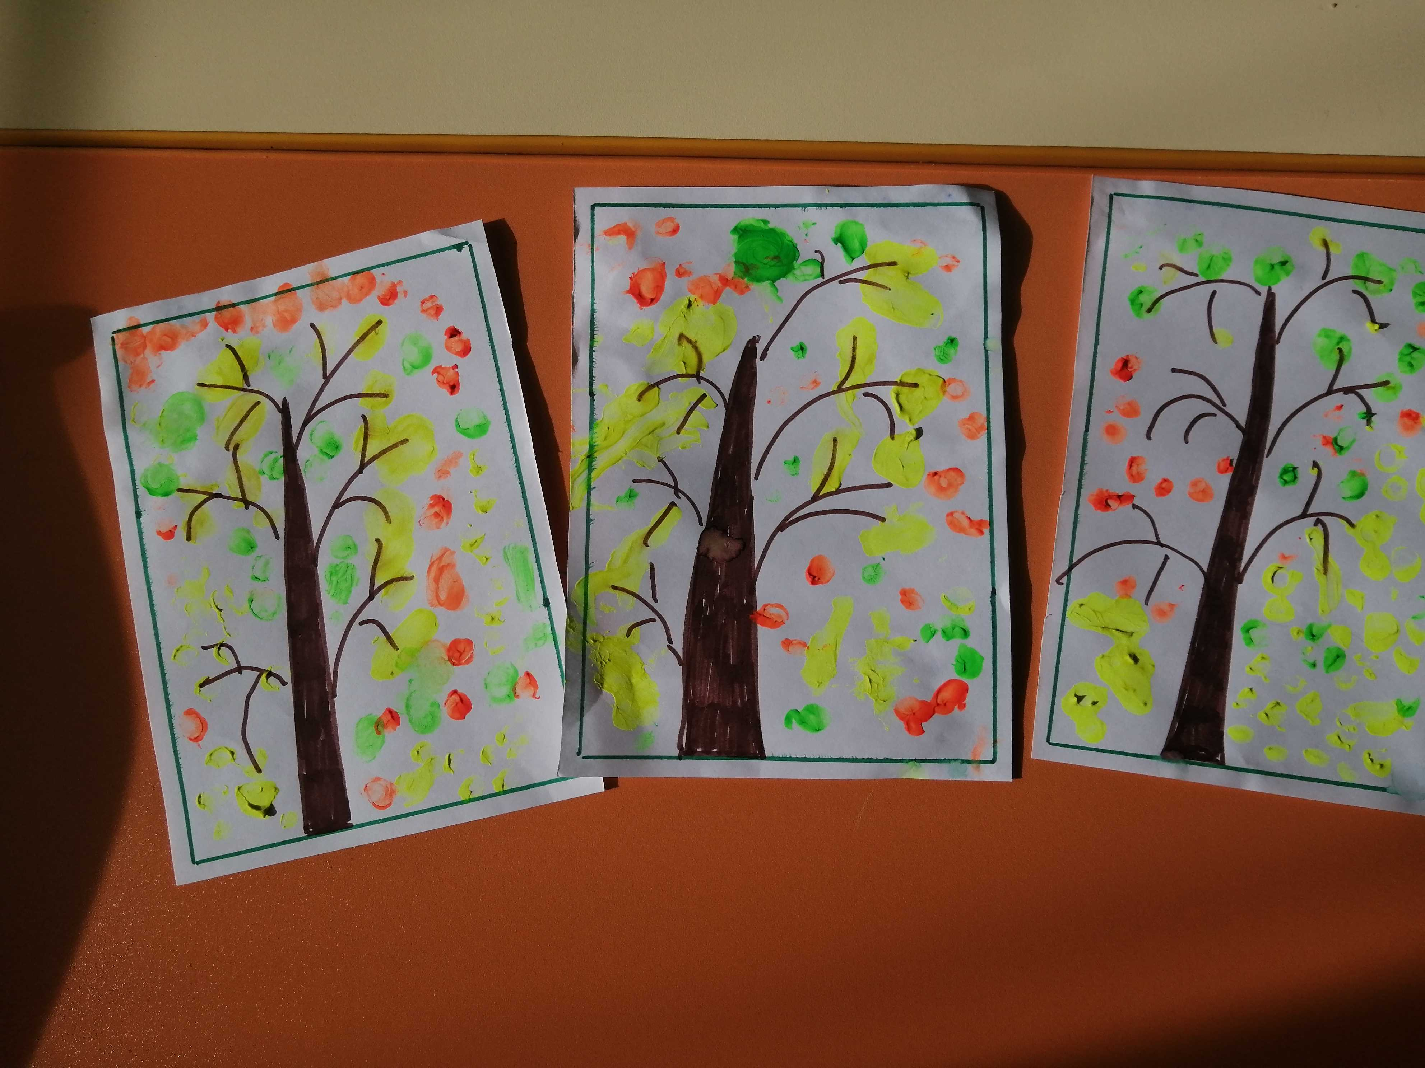
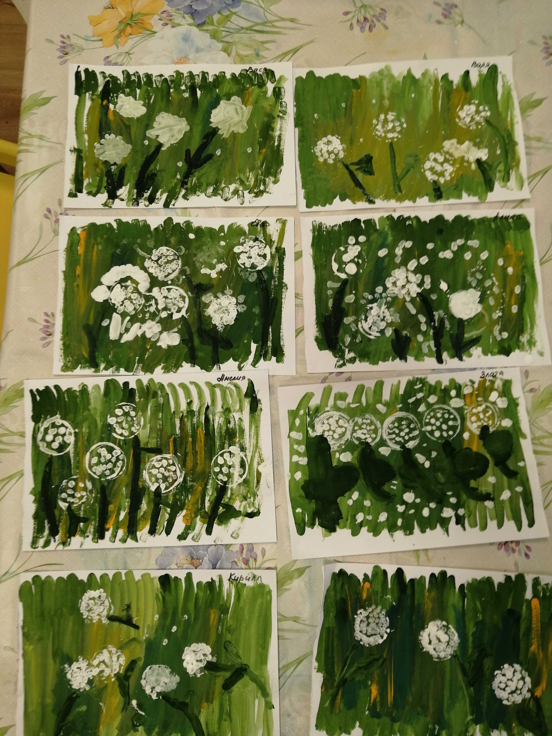
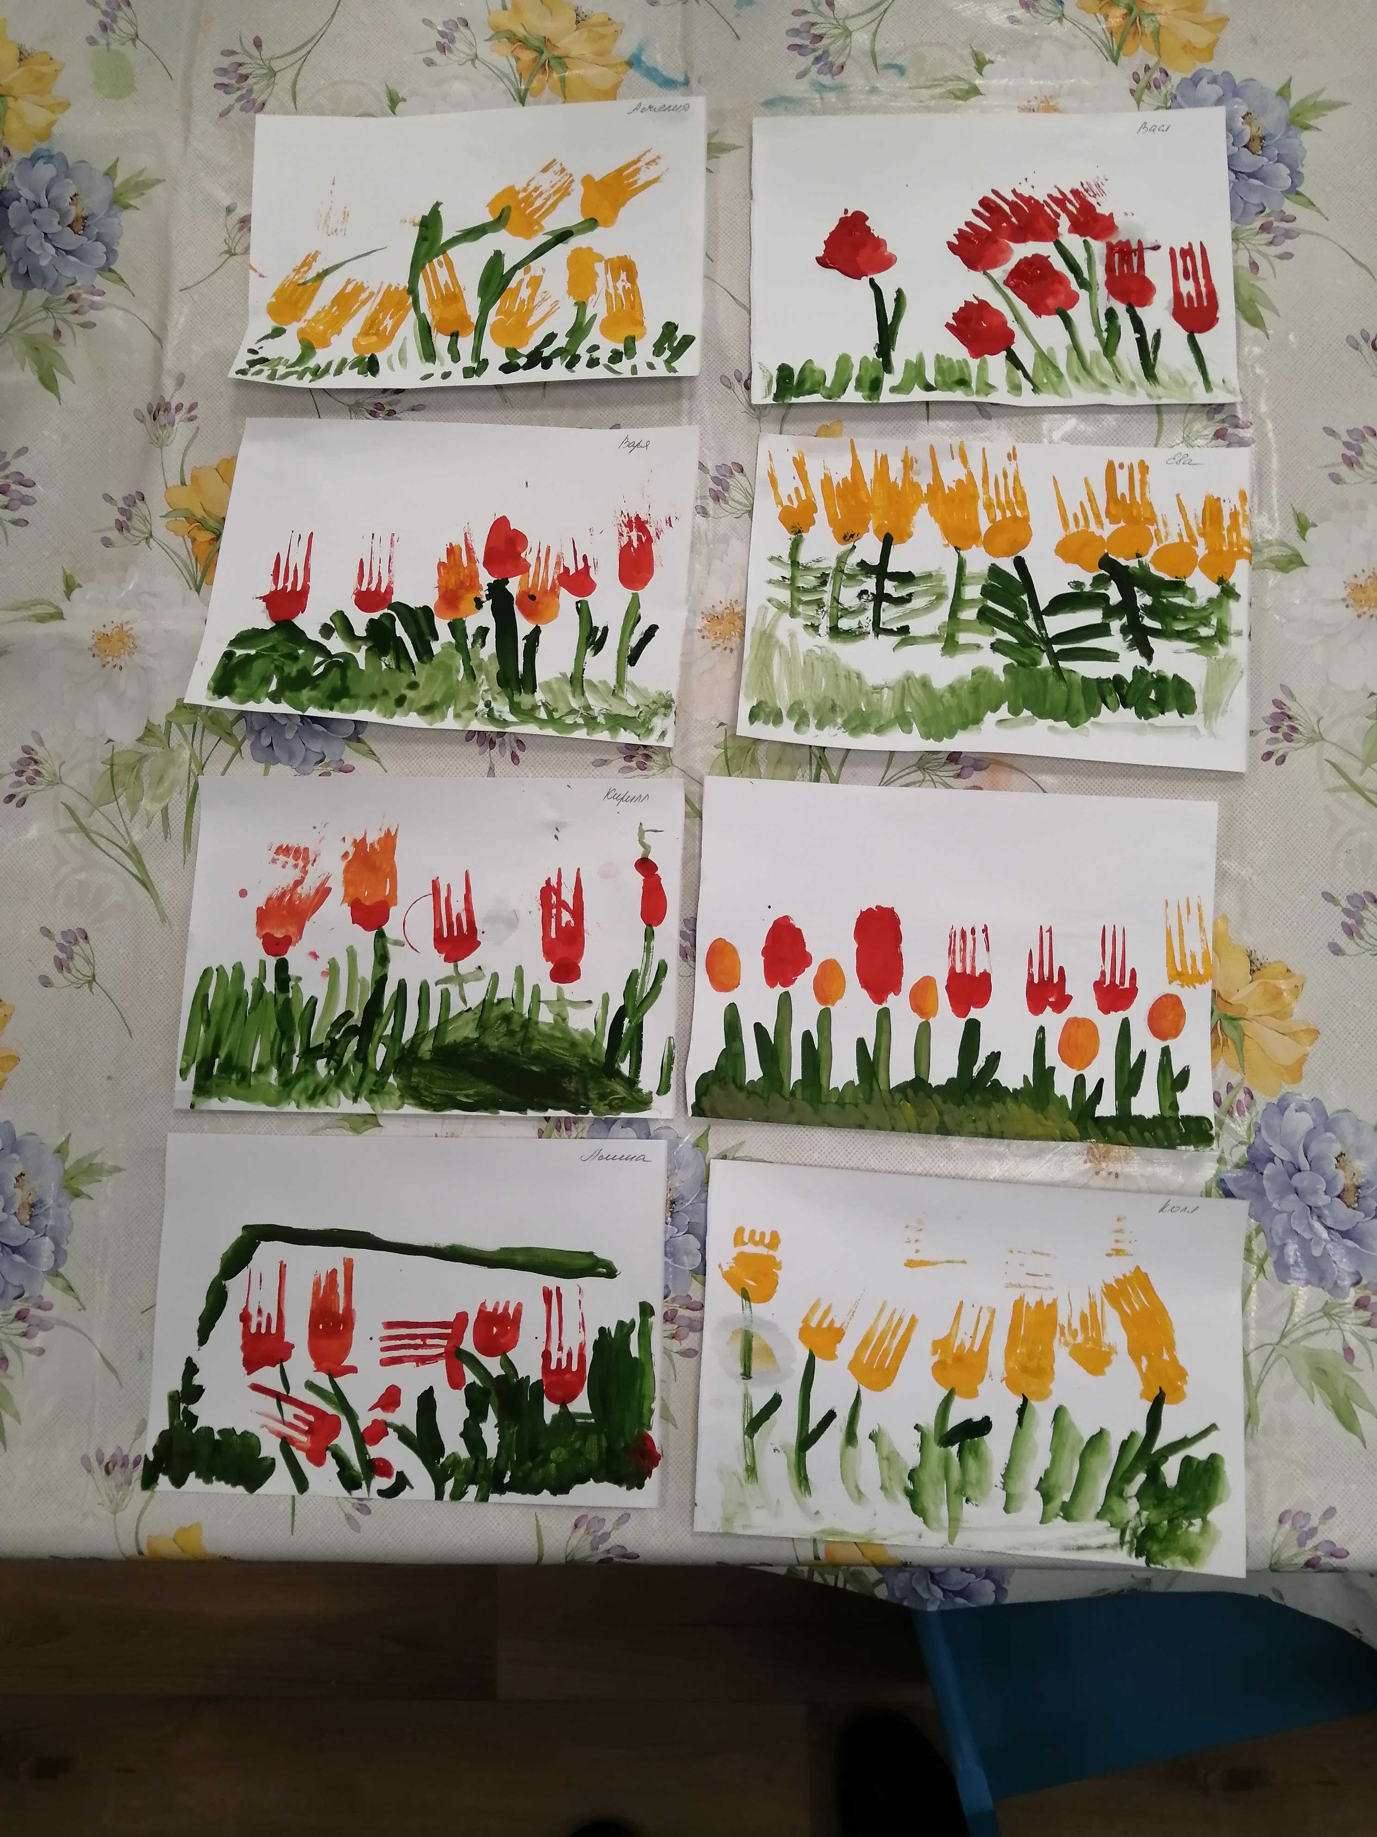
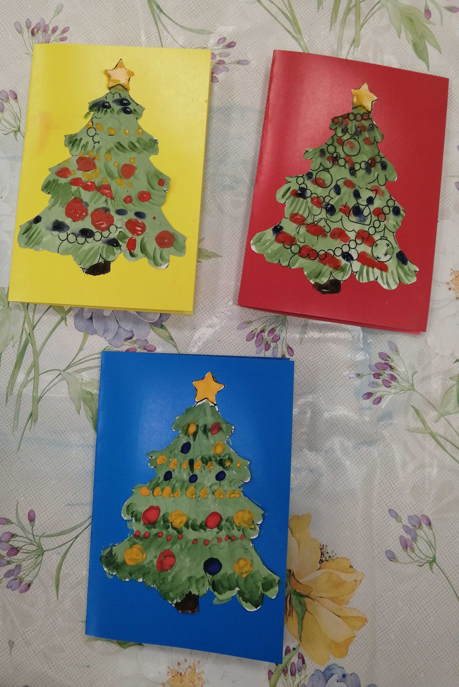
Наши работы.

Slide 9
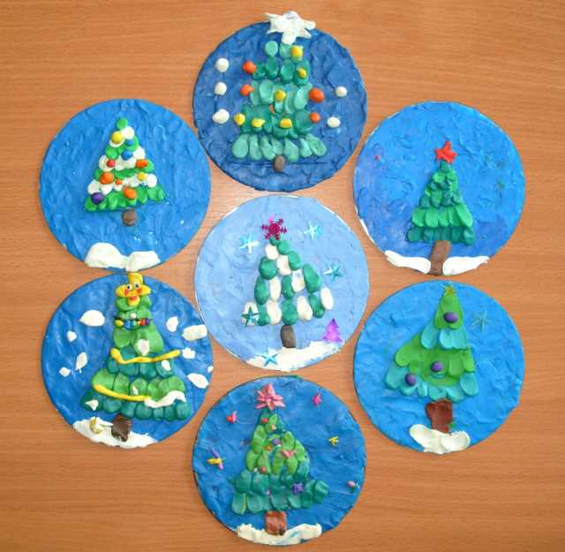
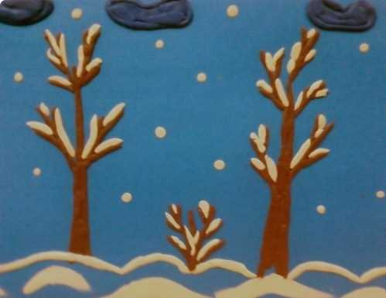
Пластилинография
главное значение занятий по пластилинографии состоит в том, что в конце обучения, у ребенка развивается умелость рук, укрепляется сила рук, движения обеих рук становятся более согласованными, а движения пальцев дифференцируются. Этому способствует хорошая мышечная нагрузка на пальчики. У детей развивается пинцетное хватание, т. е. захват мелкого предмета двумя пальцами или щепотью они так –же умеют самостоятельно осуществлять движения во всех его качествах: силе, длительности, направленности.
Когда у ребёнка хорошо развита мелкая моторика рук, то хорошо развивается речь.

Slide 10
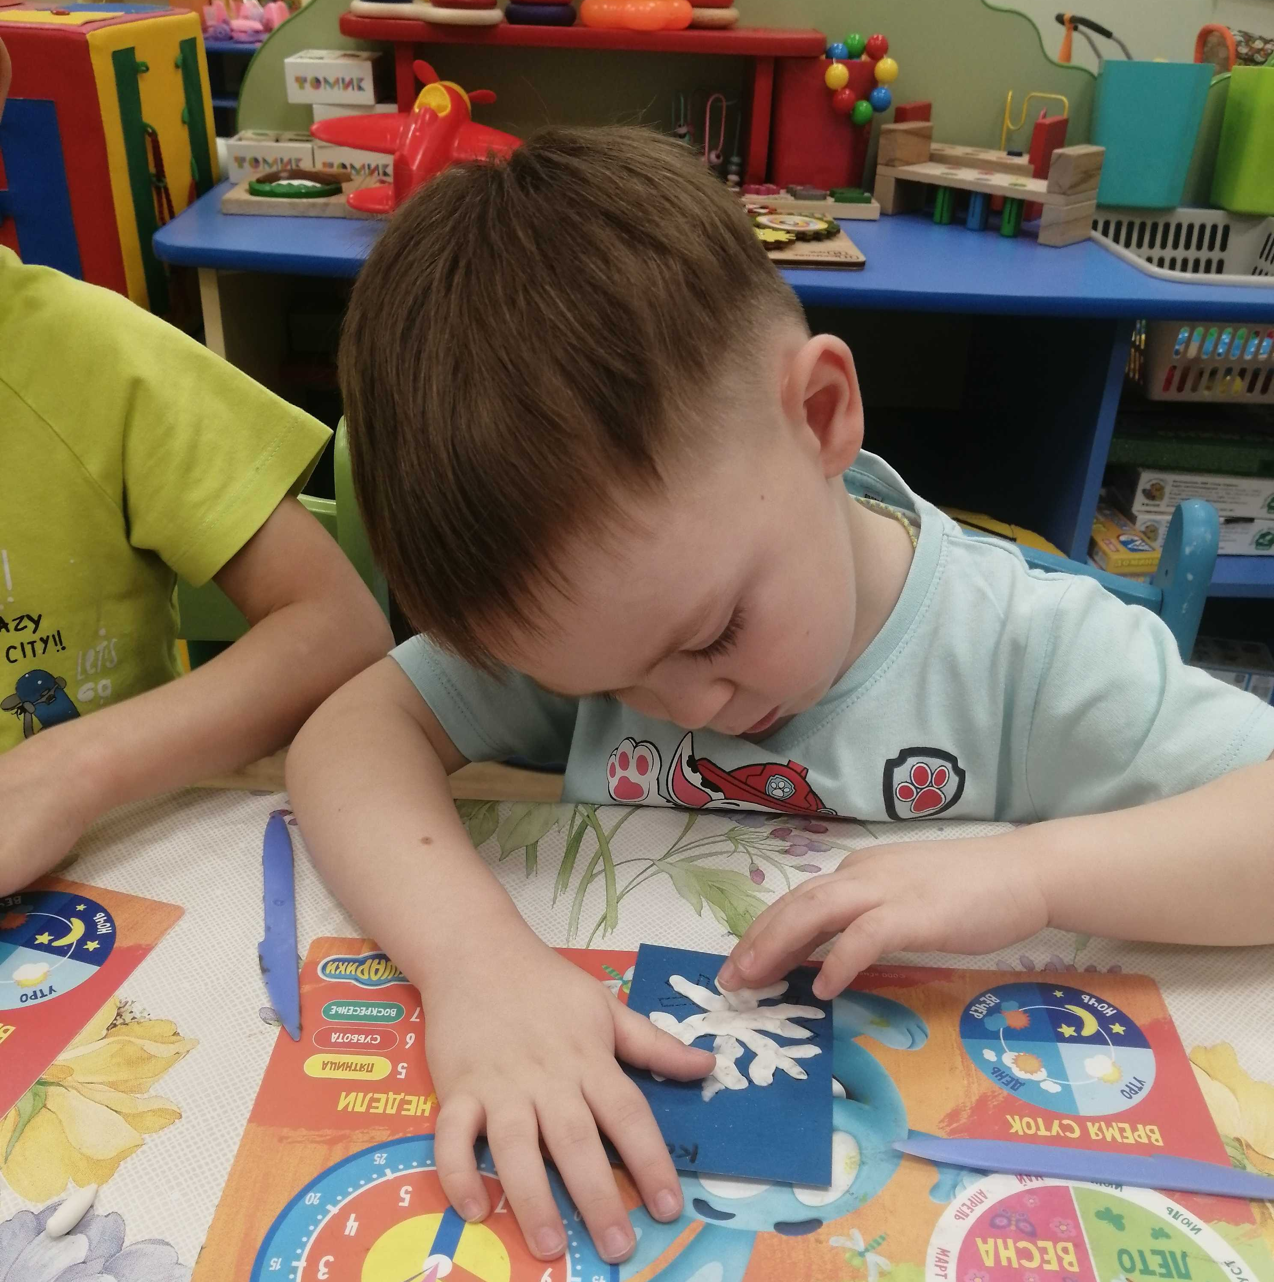
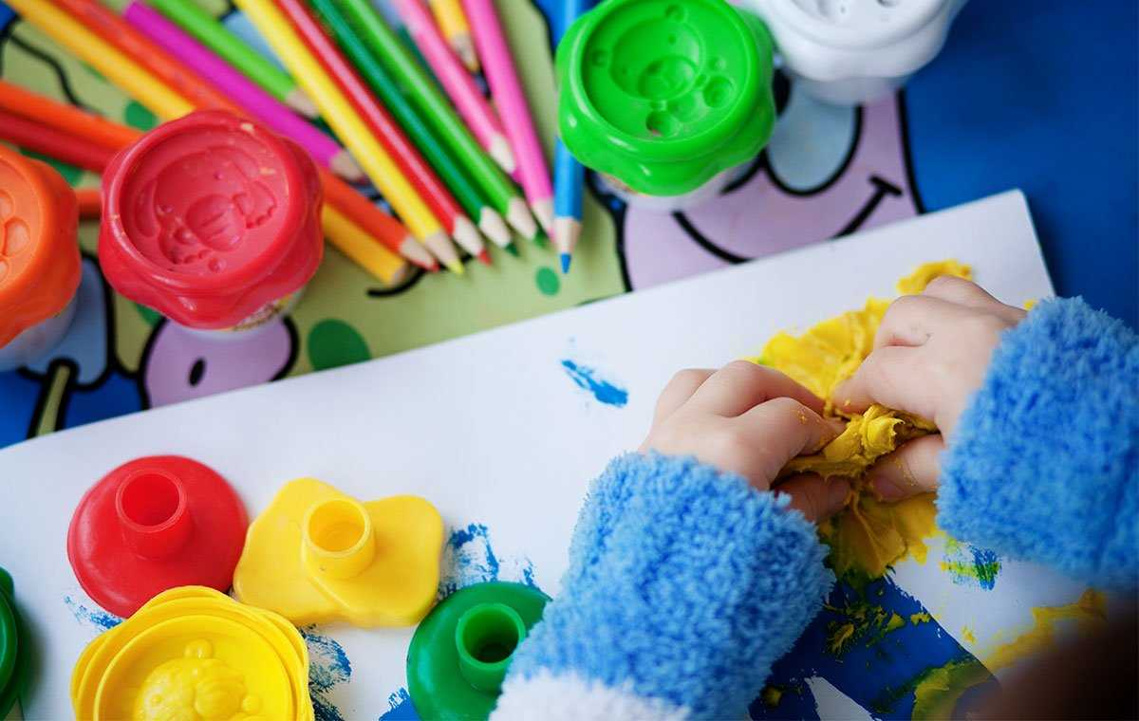
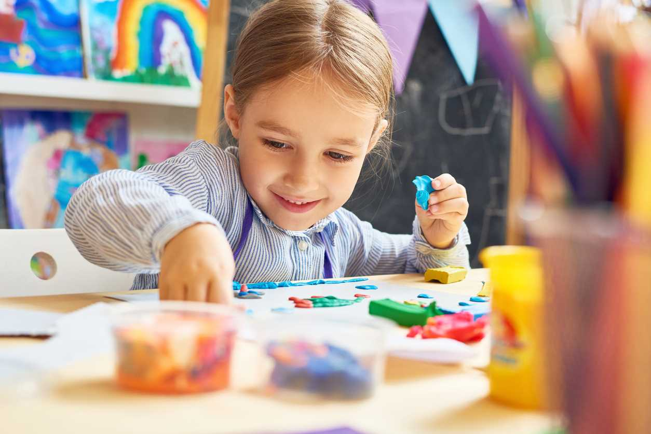
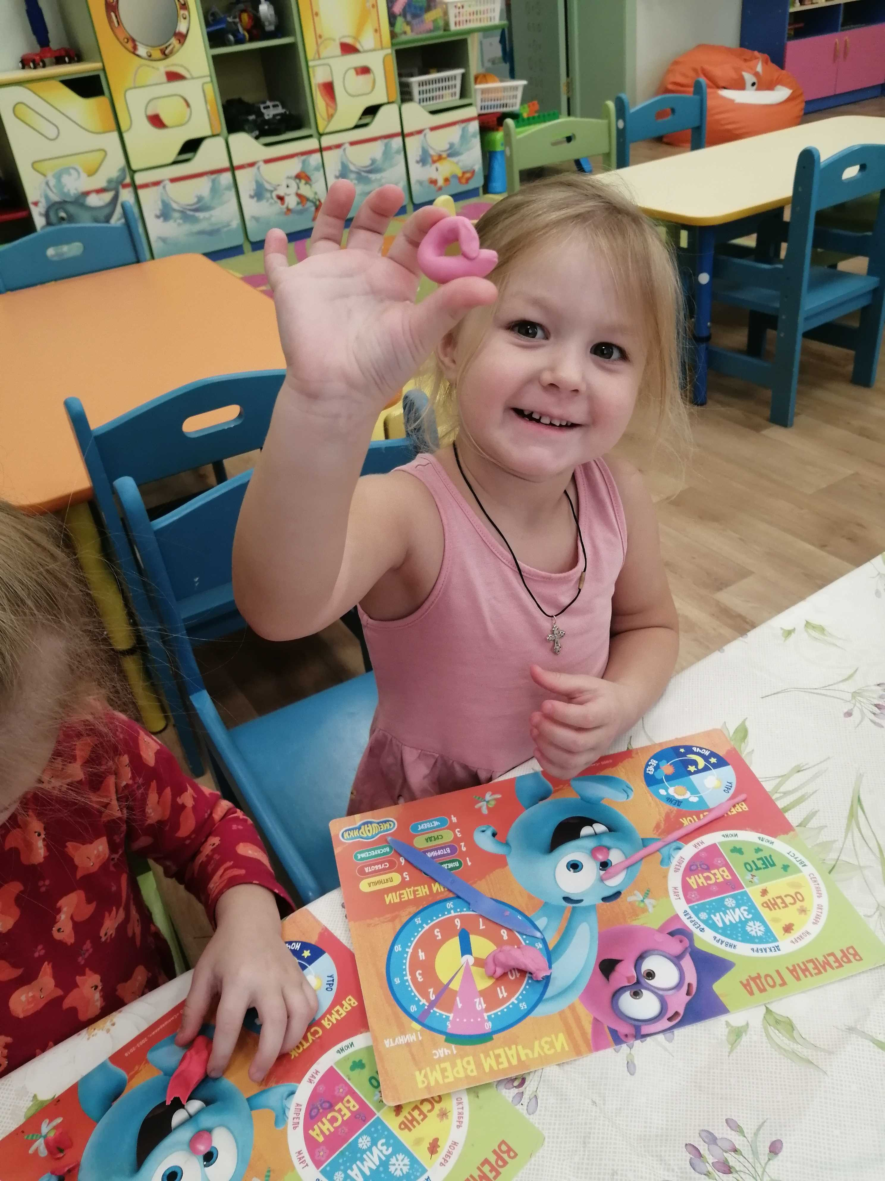
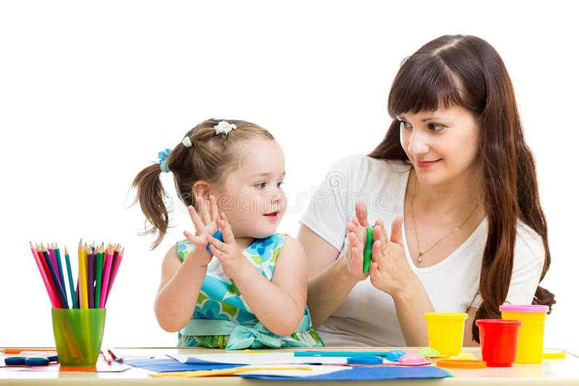
Лепка
Виды лепки
Декоративная
Предметная
Сюжетная

Slide 11
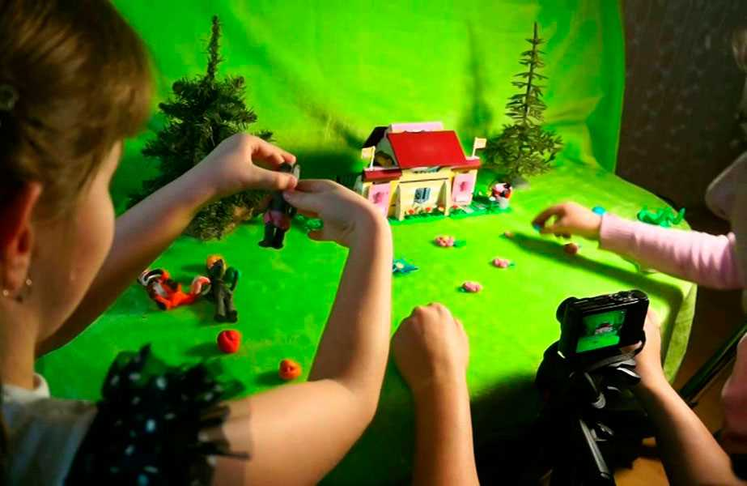
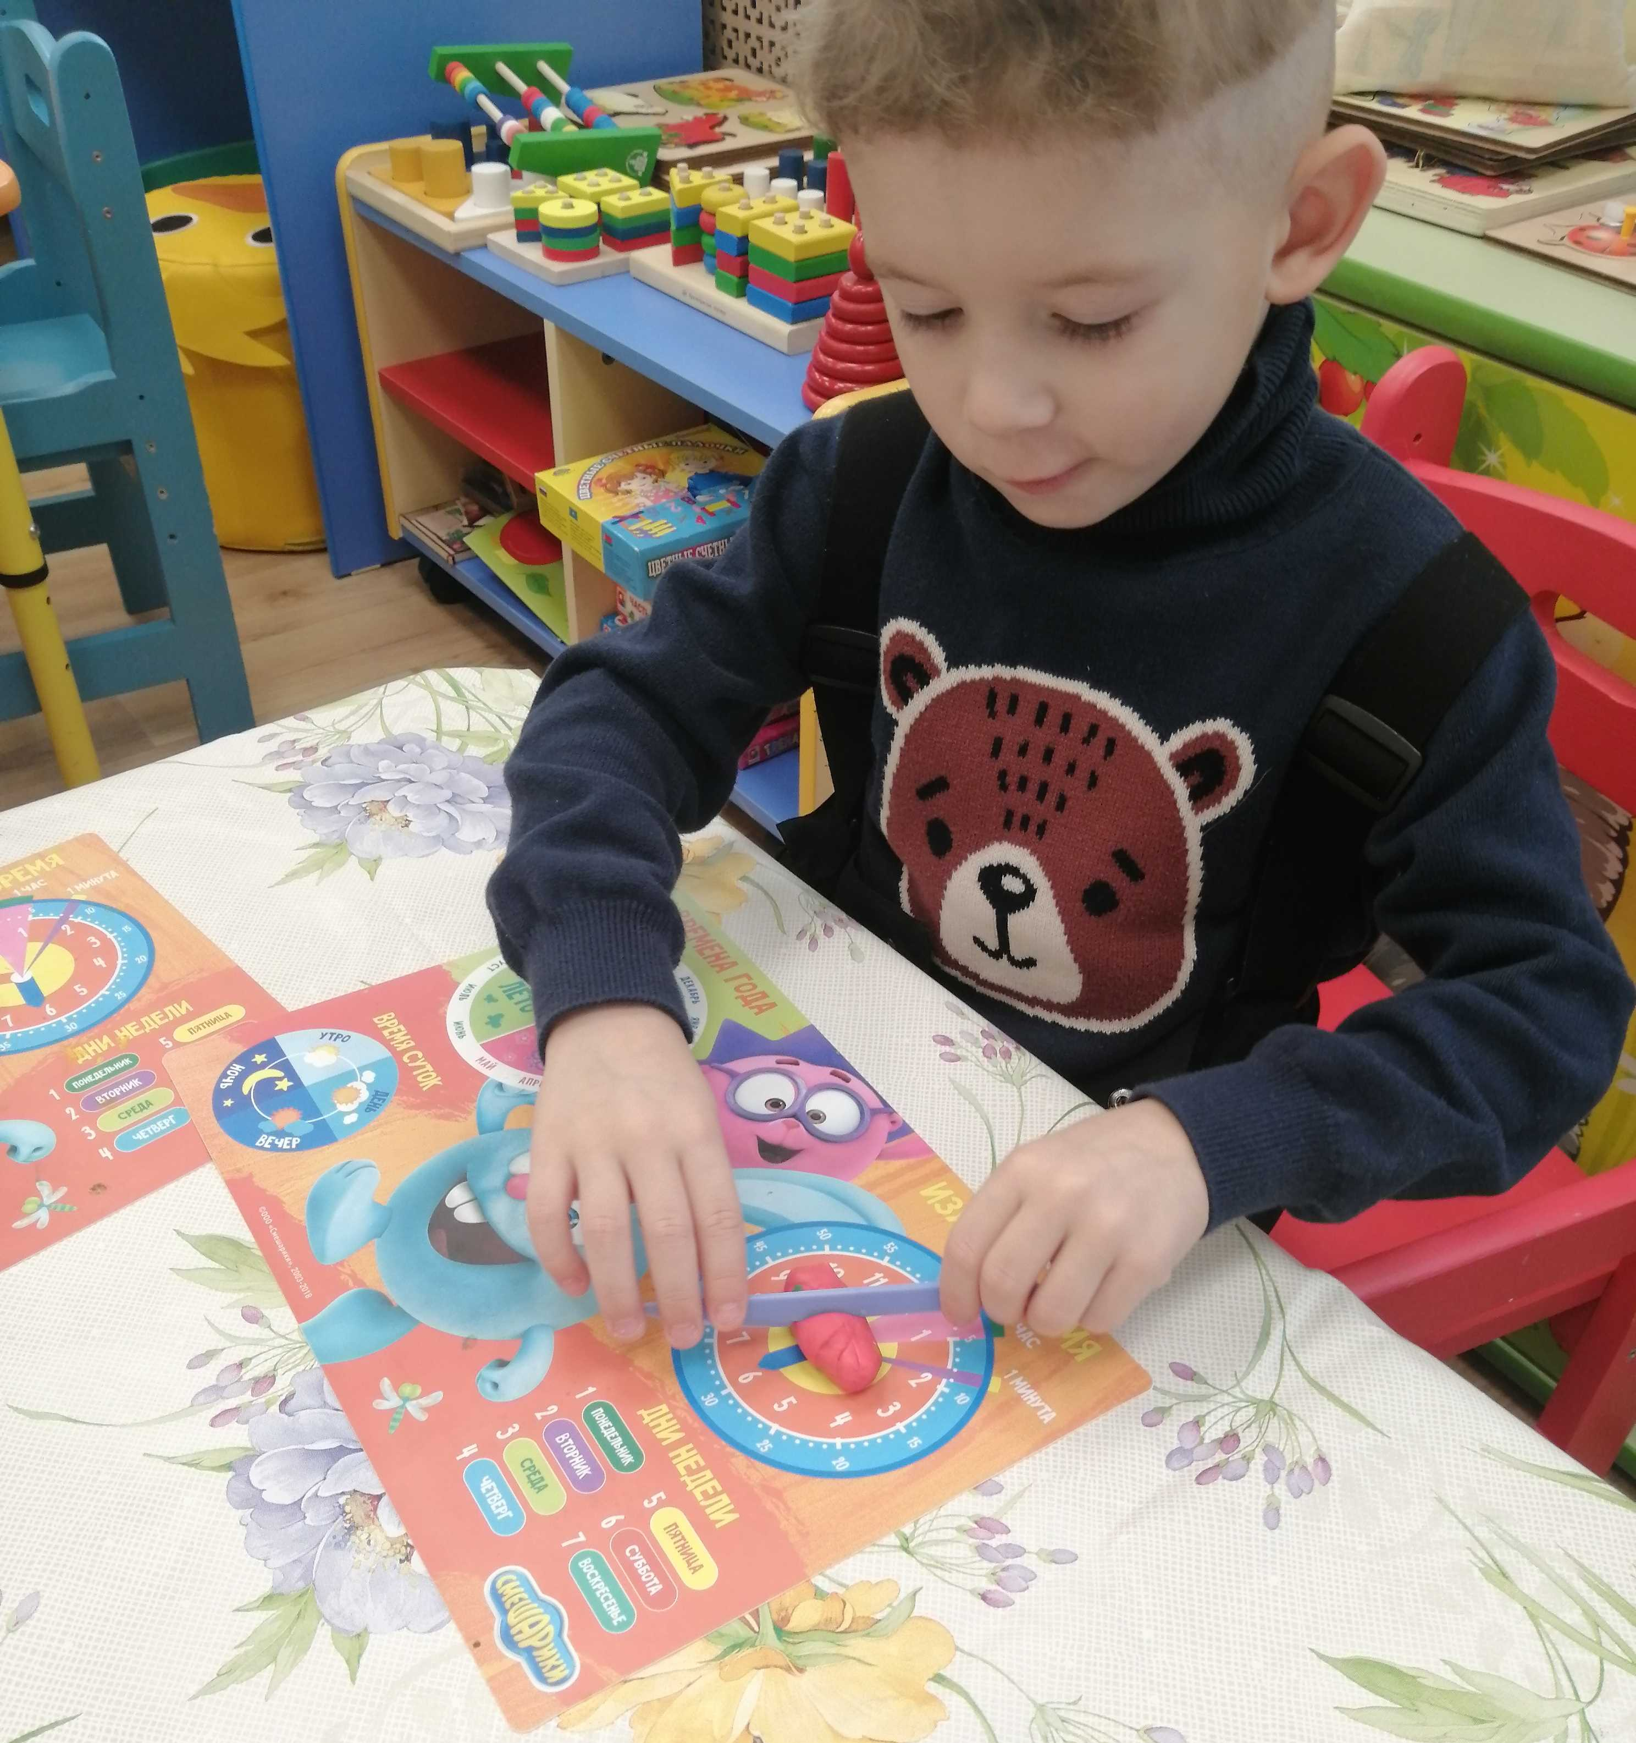
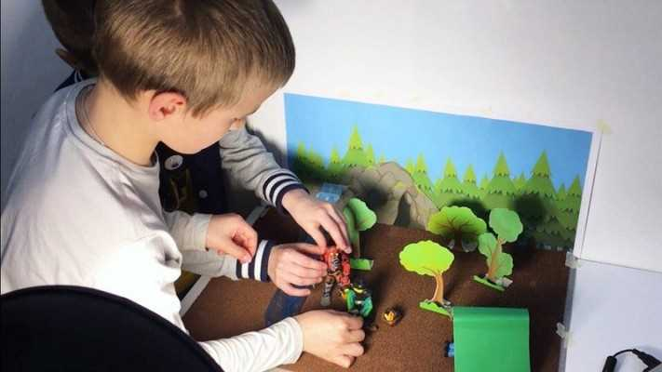
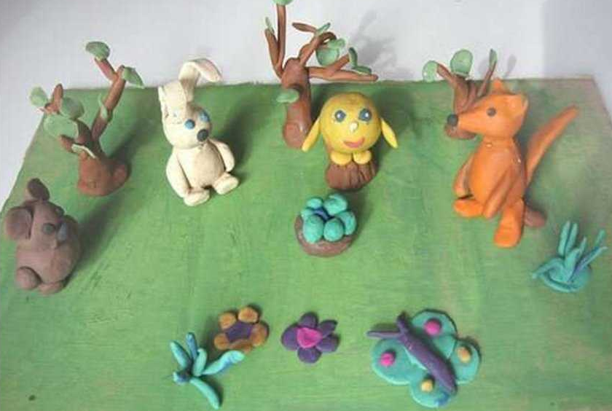
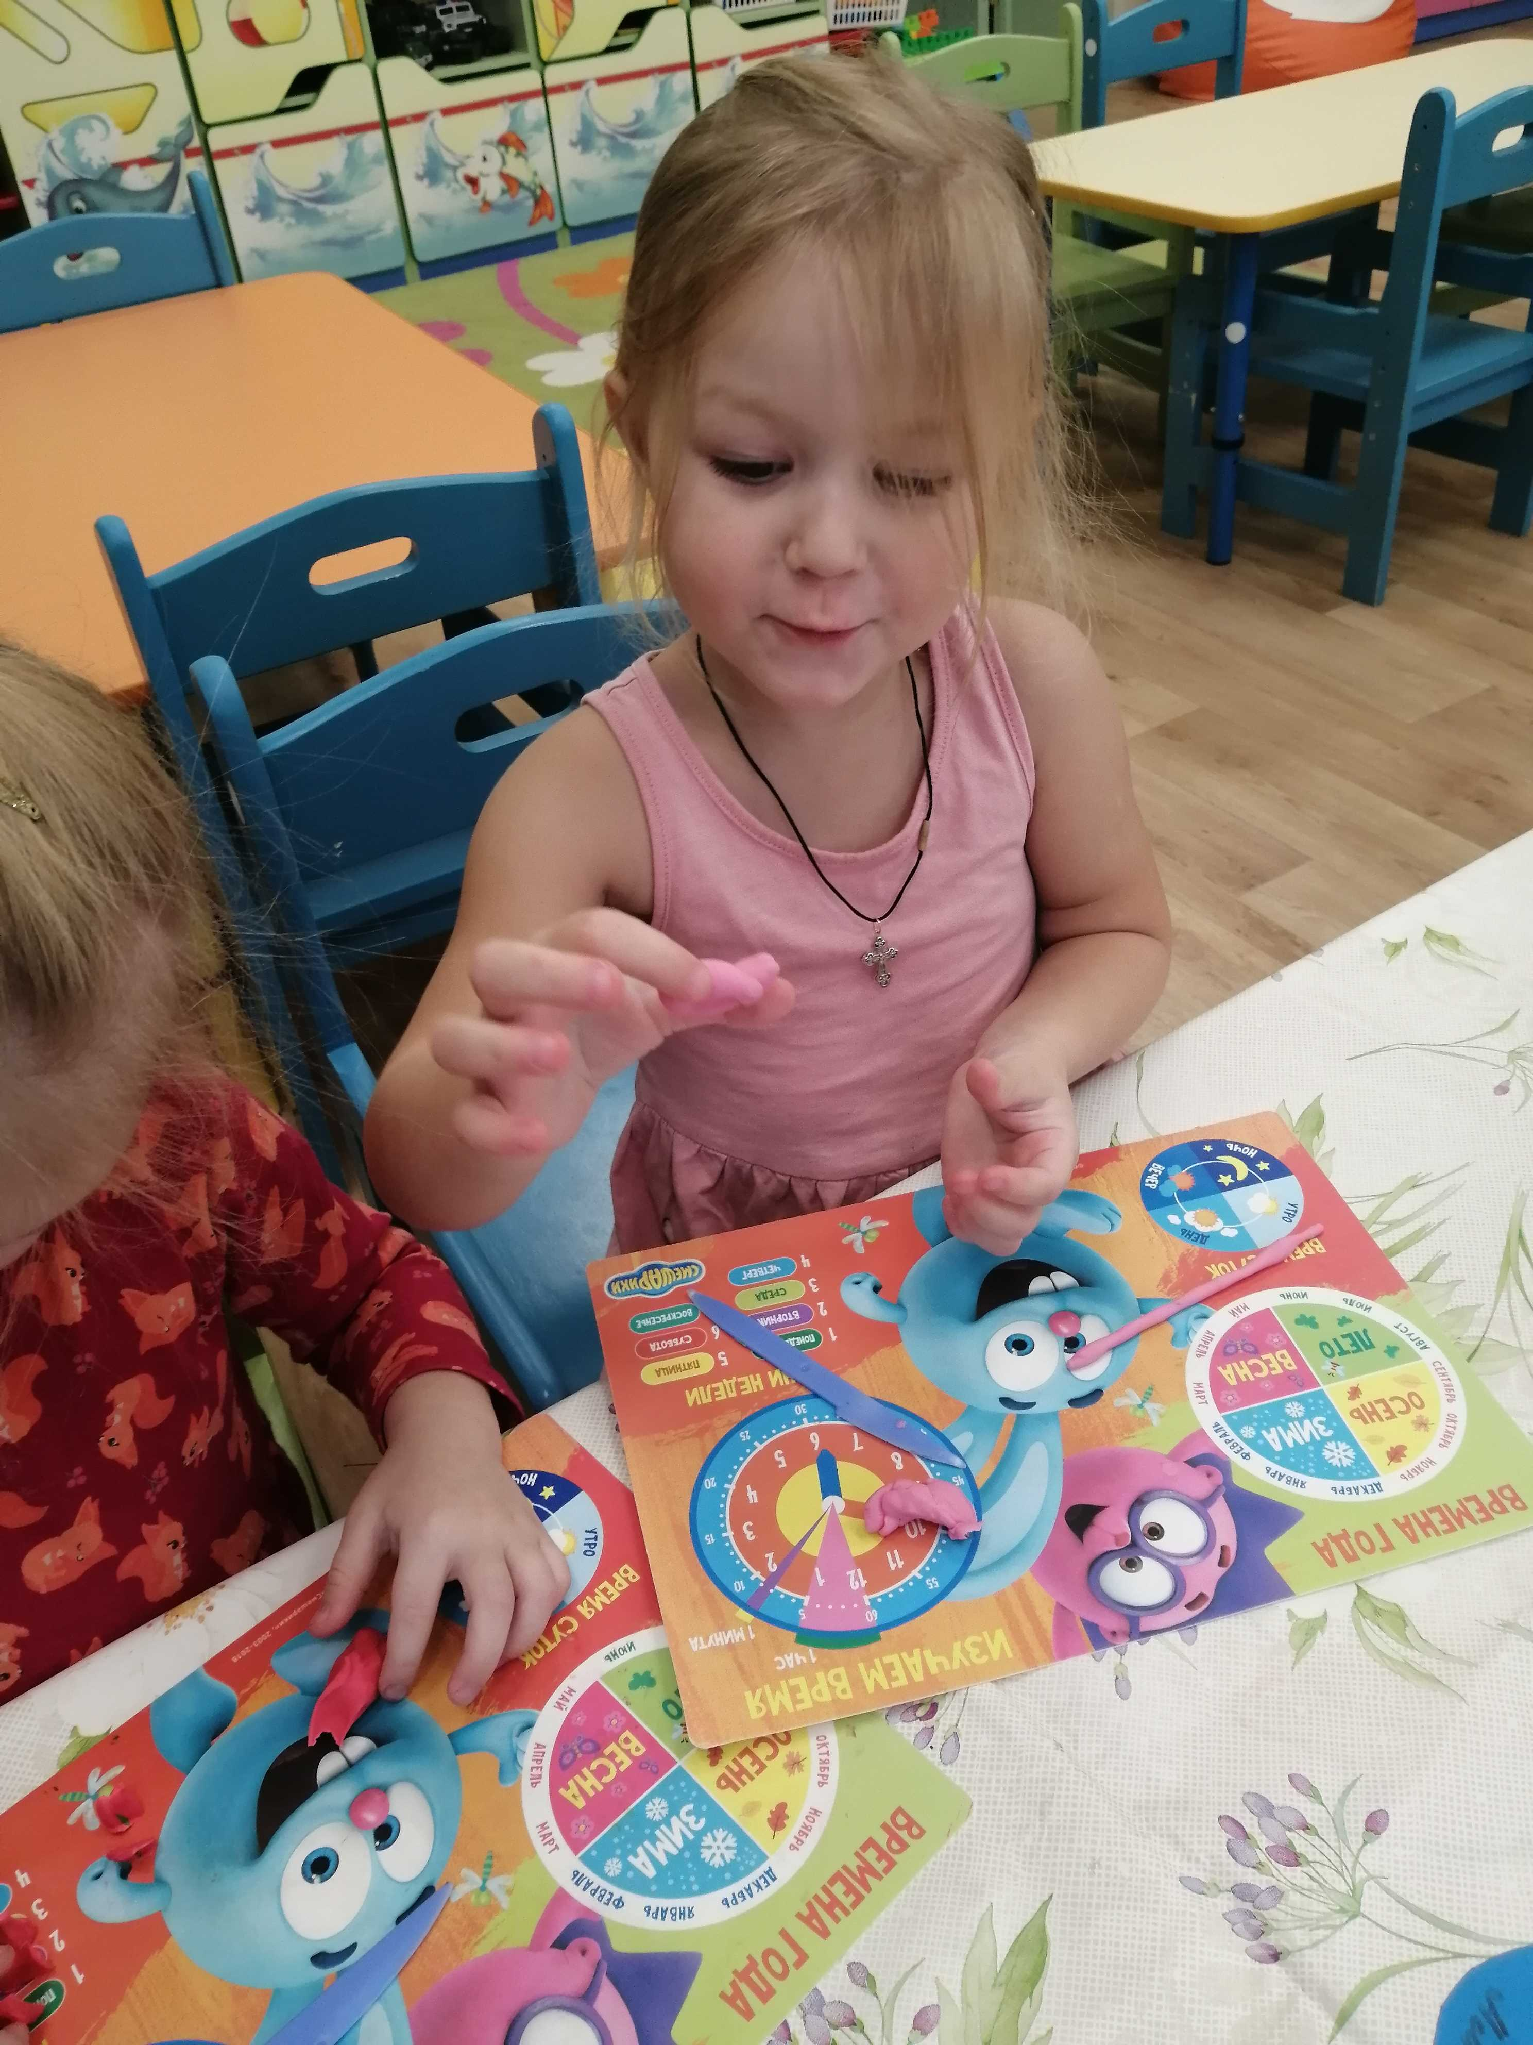
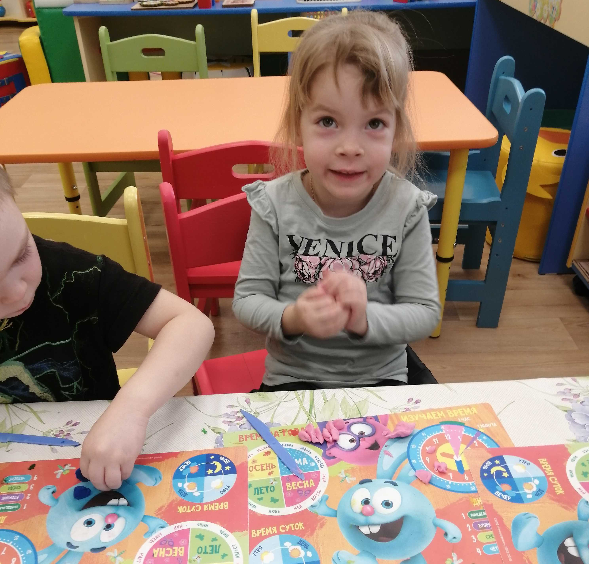
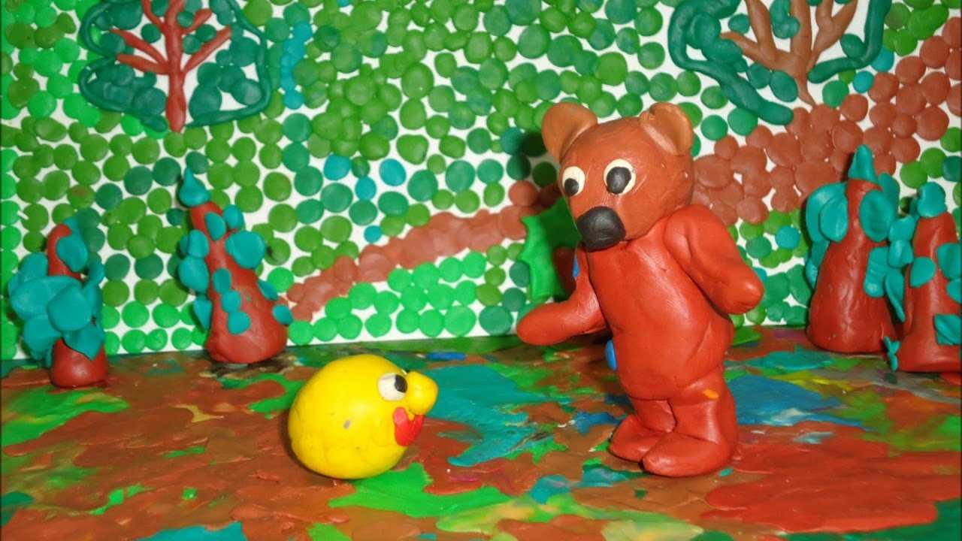
Создание мультфильма « Колобок» из пластилина

Slide 12
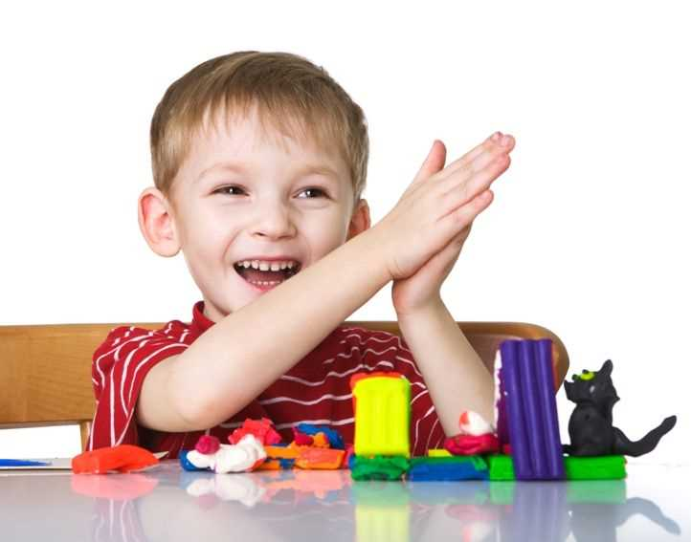
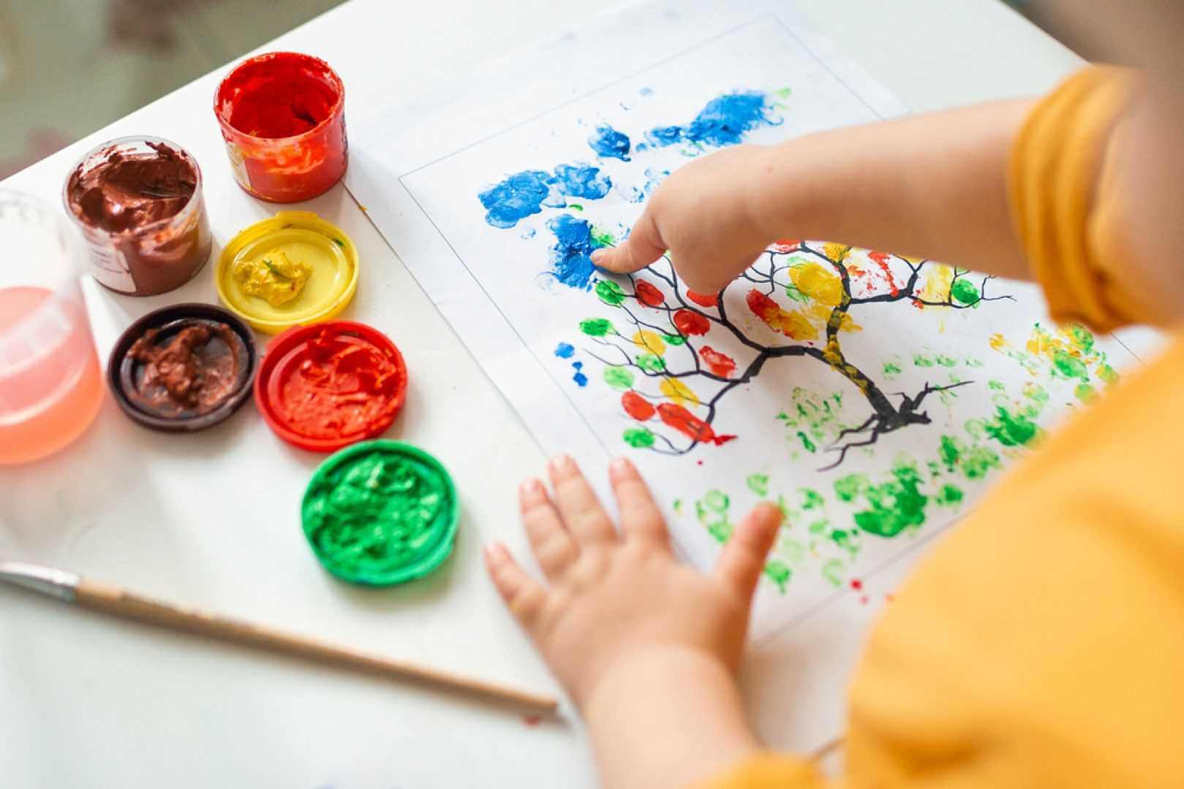
В результате нетрадиционной техники рисования и лепки у
детей происходит:
развитие мелкой моторики пальцев рук и творческих способностей детей через художественное творчество;
Улучшается память, внимание, мышление;
Развиваются творческие способности детей;
• Обучение приемам нетрадиционной техники рисования и способам изображения с использованием различных материалов.
Развивается воображение;
• Знакомство детей с изобразительным искусством разных видов и жанров, учатся понимать выразительные средства искусства.
• Развитие способности детей видеть и понимать красоту природы, произведений классического искусства, окружающих предметов.
• Формирование умение оценивать созданные изображения.

Slide 13
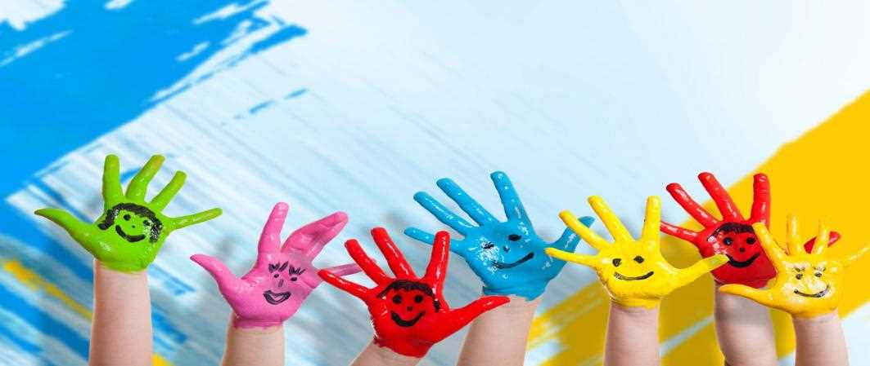
Пусть дети рисуют, лепят, творят, фантазируют!
Не каждый из них станет художником, но рисование доставит им удовольствие, не каждый станет режиссёром, но они познают радость творчества, научаться видеть прекрасное в обычном.
Пусть они растут с душой художника!

Slide 14
Мы ждём Вашего ребёнка.

